Slide 1
TOÁN 3
Tập 2
Tuần 33
Bài 101: Em vui học toán Tiết 2

Slide 2
Ấn để đến trang sách

Slide 3
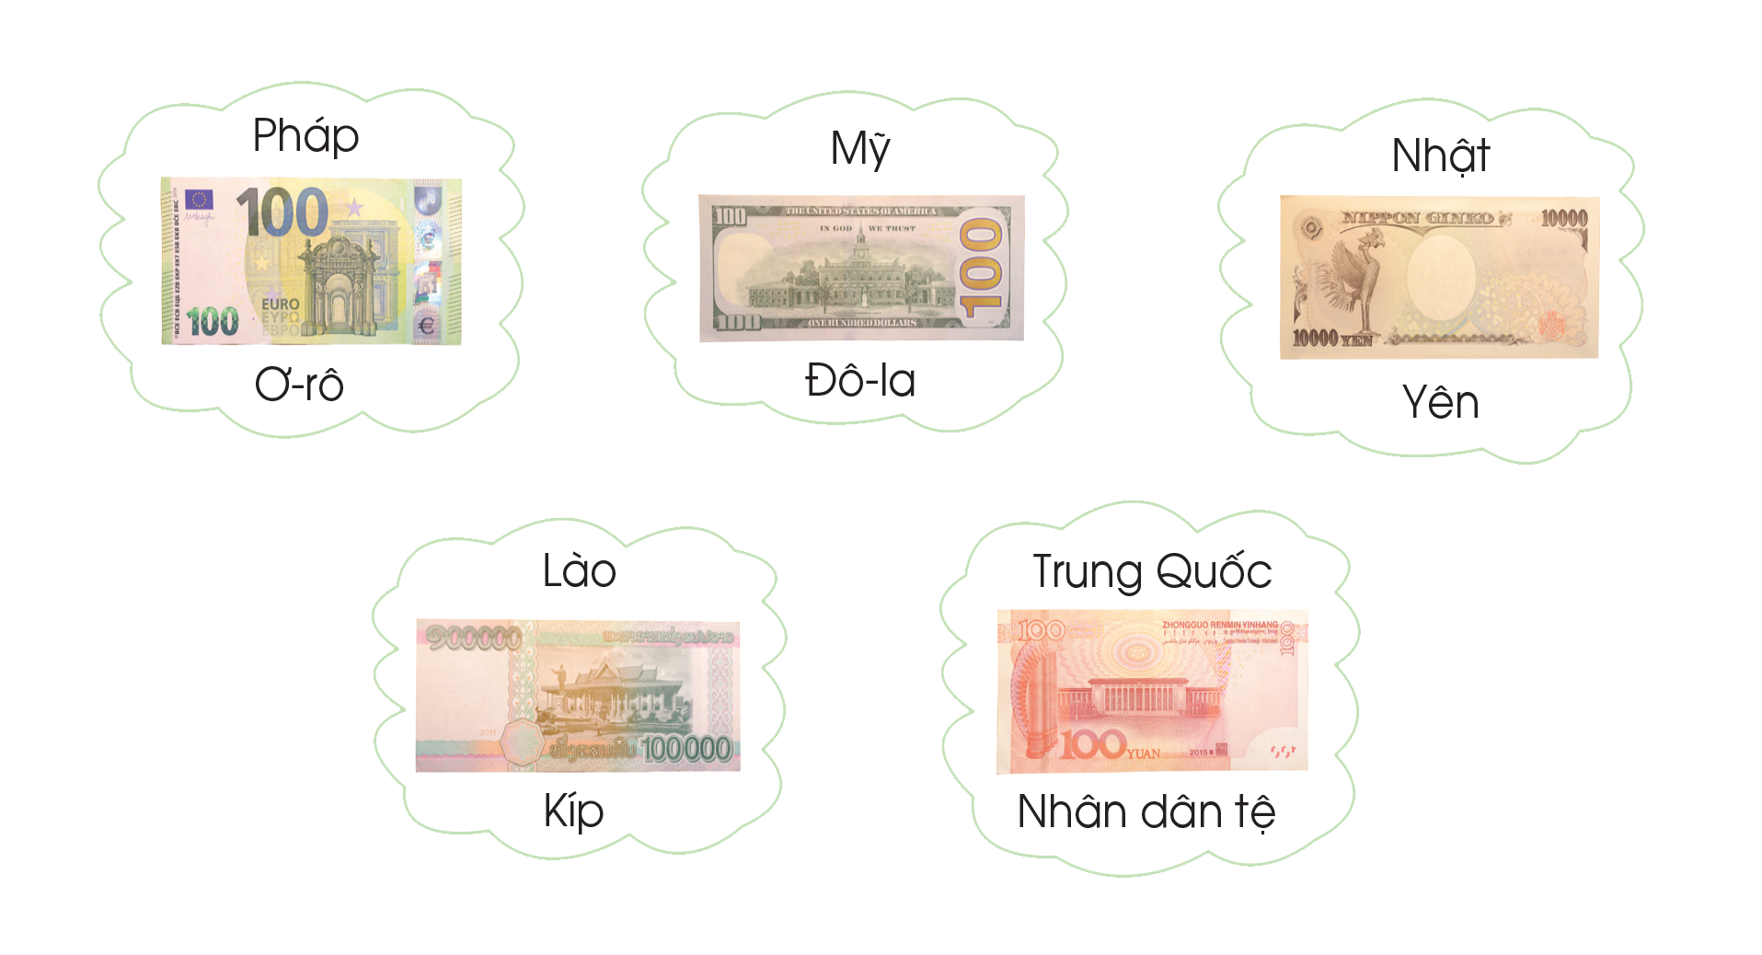
HOẠT ĐỘNG 3: TÌM HIỂU TIỀN CỦA MỘT SỐ NƯỚC

Slide 4
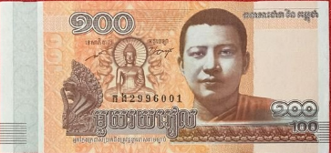
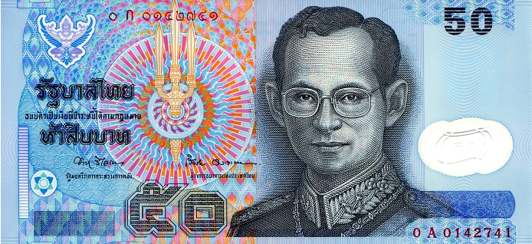
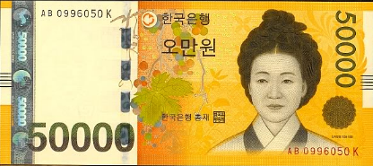
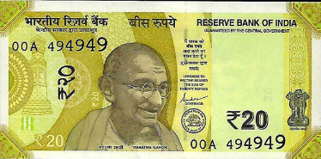
b) Chia sẻ với các bạn về tờ tiền của quốc gia khác mà em biết.
Một số tờ tiền khác
Cam-pu-chia
Thái Lan
Hàn Quốc
Ấn Độ

Slide 5
KẾT LUẬN
Mỗi quốc gia đều có đồng tiền riêng của nước mình, đồng tiền còn thể hiện văn hóa riêng của mỗi quốc gia.

Slide 6
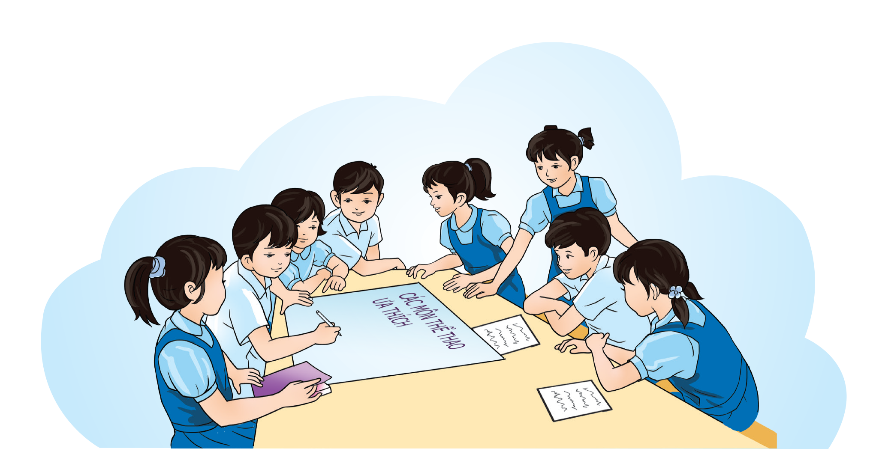
Hoạt động 4: Thực hiện các hoạt động sau:
Thảo luận những vấn đề cần thu thập số liệu liên quan đến các bạn trong lớp.
Các môn thể thao ưa thích
Món ăn ưa thích
Phương tiện đến trường
Màu sắc ưa thích

Slide 7
b) Thực hiện thu thập số liệu và ghi lại kết quả với vấn đề đã chọn.
Chơi trò chơi:
Chia lớp thành các nhóm 8 bạn
Mỗi nhóm sẽ viết ra giấy (bảng con): môn thể thao ưa thích, món ăn ưa thích, phương tiện đến trường,…
Mỗi nhóm sẽ thu thập số liệu và ghi lại kết quả
Tổng hợp thành bảng số liệu.

Slide 8
CHIA SẺ
Em cảm thấy thế nào về giờ học?
Em thích nhất hoạt động nào trong giờ học?
Em muốn sửa lại hoạt động nào em làm chưa tốt?

Slide 9
Yêu cầu: Vận dụng kiến thức đã học để thực hành thêm các tình huống thực tế liên quan.
Ví dụ: Khi đi siêu thị cùng bố mẹ, mình có thể tính xem bố (mẹ) phải trả cho siêu thị bao nhiêu tiền.

Slide 10
HƯỚNG DẪN VỀ NHÀ
Ôn lại kiến thức đã học
Hoàn thành nhiệm vụ được giao
Xem trước nội dung bài mới

Slide 12
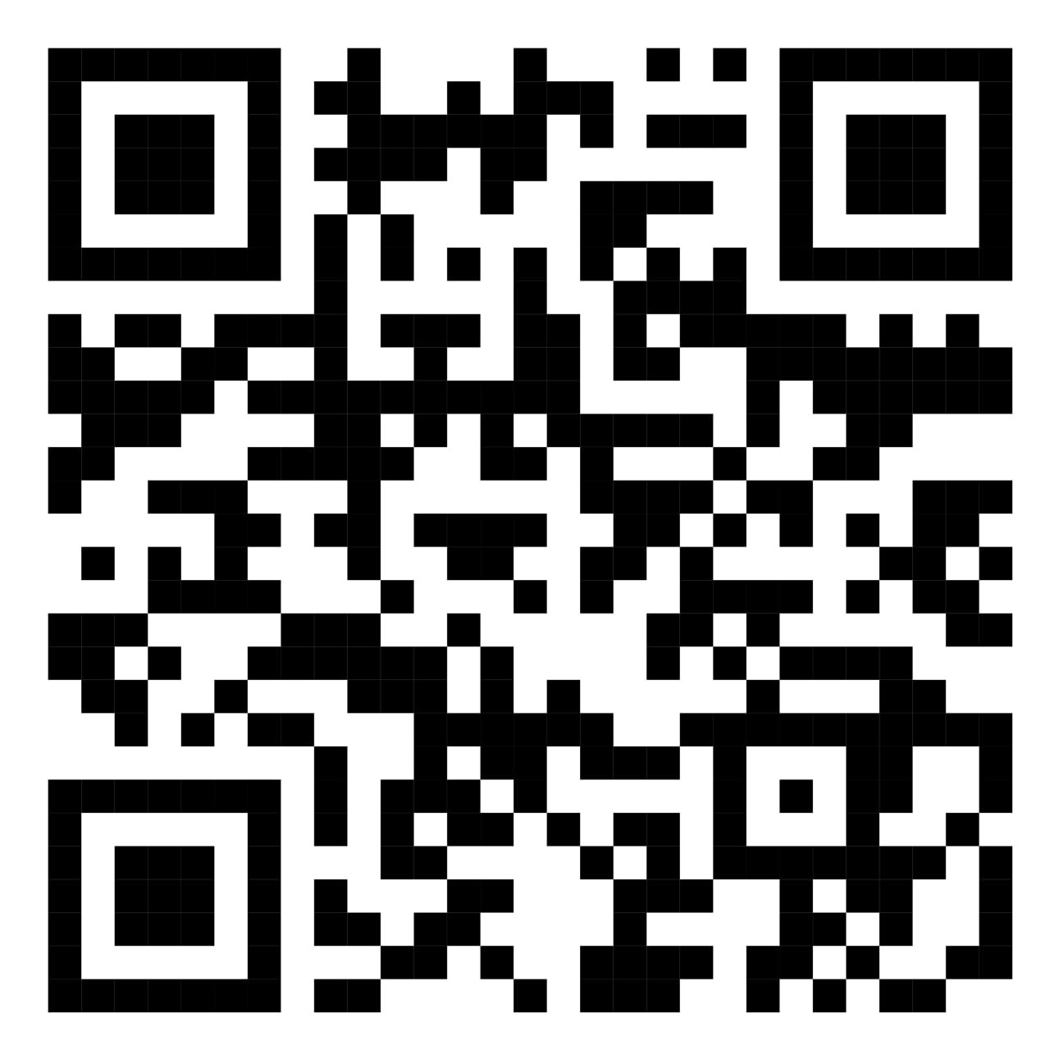
Để kết nối cộng đồng giáo viên và nhận thêm nhiều tài liệu giảng dạy,
mời quý thầy cô tham gia Group Facebook
theo đường link:
Hoc10 – Đồng hành cùng giáo viên tiểu học
Hoặc truy cập qua QR code

